Slide 1


RÉUNION PUBLIQUE · QUARTIER DES RICHARDETS
Pour suivre les projets dans votre quartier
Flashez ce QR code ou remplissez la fiche de renseignement papier à votre disposition.
Notes:
Diapositive affichée pendant l'accueil : inviter les habitants à flasher le QR code ou à remplir la fiche de renseignement papier.

Slide 2


RÉUNION PUBLIQUE —
QUARTIER DES
RICHARDETS
Mercredi 14 octobre 2026 — 19 h — Victoria Park
© IGN – BD ORTHO
Notes:
Accueil des habitants par Vincent Monnier, Maire de Noisy-le-Grand. Réunion du cycle des réunions publiques organisées dans tous les quartiers.

Slide 3
SOMMAIRE
01
L'école des Richardets et le périscolaire
02
Circulation et sécurité
03
Services publics de proximité
04
Équipements et cadre de vie
05
Santé et accueil des seniors
Notes:
Présenter les cinq parties de la soirée.

Slide 4
L'ÉCOLE DES RICHARDETS
Un déménagement organisé par la Ville
1
2
3
4
2024
1er juillet 2026
6 juillet 2026
20 juillet 2026
Projet validé par l'ancienne municipalité
Déménagement du matériel de restauration
Déménagement du matériel scolaire, après la fin de l'année
Installation à l'école des Gobelins
Un déménagement entièrement pris en charge par un prestataire de la Ville : mise en carton, transport et réinstallation
Notes:
Le déménagement a été organisé par la Ville, après la fin de l'année scolaire pour le matériel scolaire. Le matériel de restauration a été déménagé dès le 1er juillet pour permettre l'installation aux Gobelins le 20 juillet.

Slide 5

L'ÉCOLE DES RICHARDETS
L'école des Gobelins, prête pour les élèves
LES PRINCIPALES OPÉRATIONS D'ADAPTATION
1,3 M€
Création de sanitaires
1
investis cette année pour accueillir l'école des Richardets
Réfection des sols et des peintures
2
Travaux électriques
3
Clôtures et portails
4
Rénovation de la cour et pose de pare-ballons
5
Notes:
Source : Direction des Bâtiments et de l'Énergie (14 octobre 2026). 1,3 million d'euros investis cette année au sein du groupe scolaire des Gobelins pour permettre l'installation et le déménagement de l'école des Richardets : création de sanitaires, réfection des revêtements de sols et peinture, travaux électriques, installation de clôtures et de portails, rénovation de la cour et mise en place de pare-ballons.

Slide 6

L'ÉCOLE DES RICHARDETS
Le chantier de l'école
RÉOUVERTURE PRÉVUE EN
septembre 2028
Les élèves sont accueillis à l'école des Gobelins pendant toute la durée du chantier
Sept. 2026
20 mois
démarrage des travaux
de travaux, pour une école agrandie et rénovée
LA FUTURE ÉCOLE DES RICHARDETS
Notes:
Source : Direction des Bâtiments et de l'Énergie (9 octobre 2026). Les travaux ont démarré en septembre, après la notification des marchés de travaux, pour une durée prévue de 20 mois. La réouverture de l'école agrandie et rénovée est prévue pour la rentrée de septembre 2028.

Slide 7
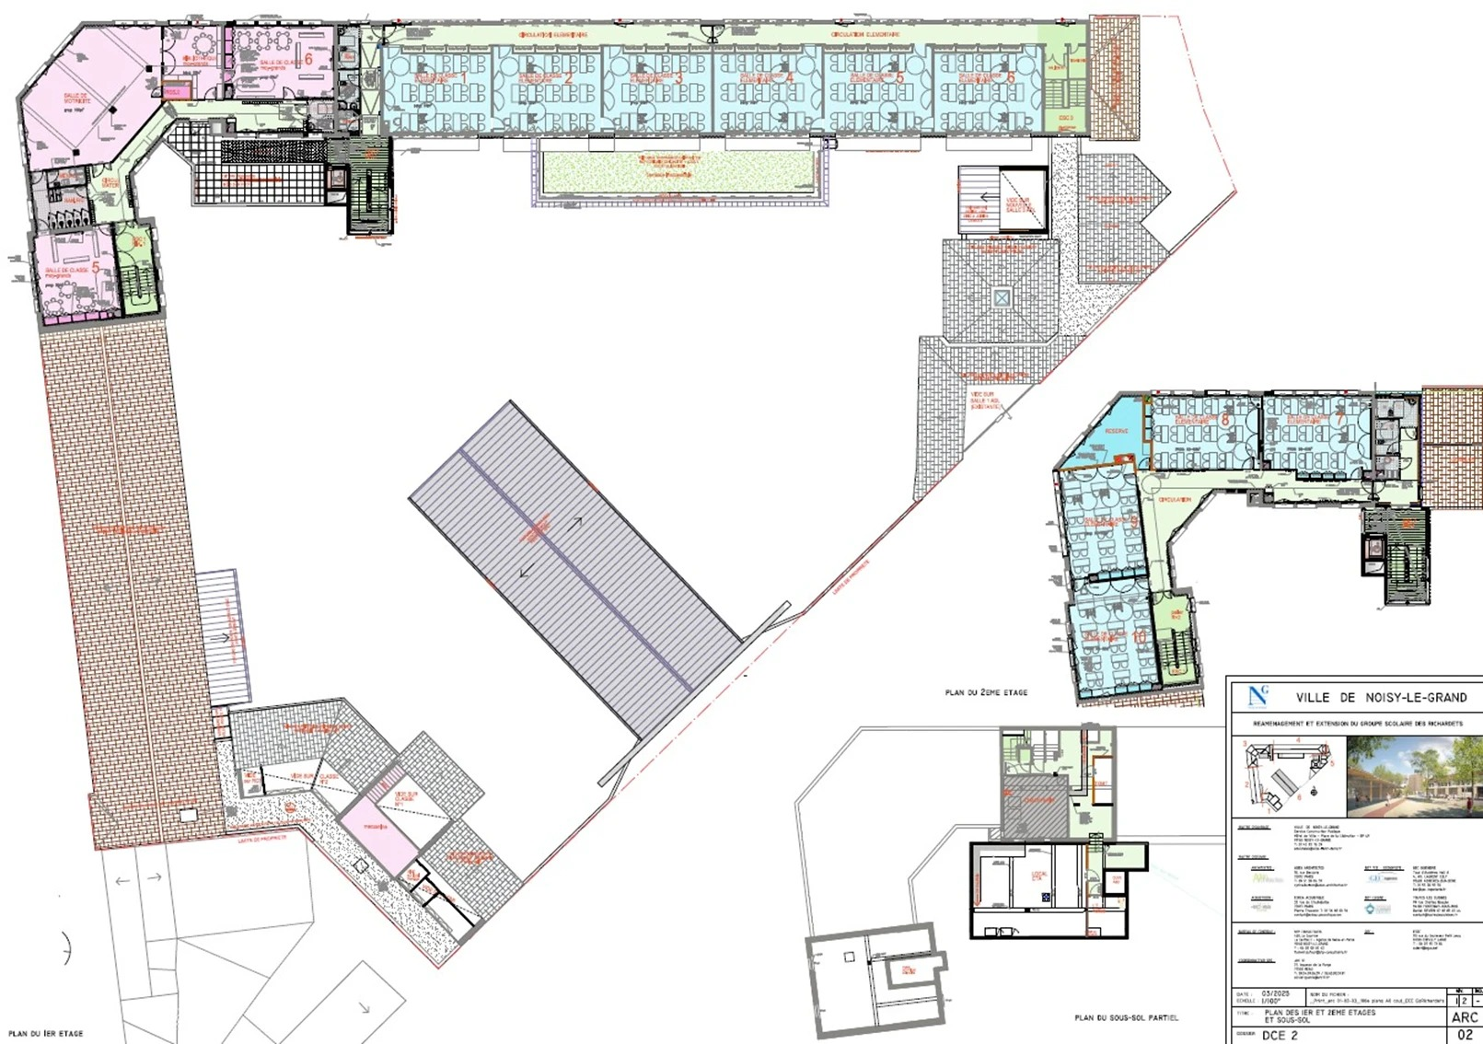
L'ÉCOLE DES RICHARDETS
Une école agrandie et rénovée
Accueillir plus d'élèves
Adapter les espaces
Mettre aux normes
en prévision de la forte hausse démographique du sud de la Ville
aux besoins pédagogiques, pour le confort des enfants et de meilleures conditions d'enseignement
l'ensemble du groupe scolaire, notamment pour l'accueil des personnes à mobilité réduite
RÉNOVATION DE L'EXISTANT
Réfection des logements de fonction pour y créer des salles supplémentaires
Remaniement et agrandissement du pôle restauration
Re-cloisonnement partiel des espaces existants
Mise aux normes PMR de la circulation
Remplacement des menuiseries extérieures et isolation des combles
Réaménagement des cours : clôtures remplacées, rangements extérieurs, cours séparées
CONSTRUCTION NEUVE
Des extensions pour créer les locaux qui manquent au bon fonctionnement de l'école
PLAN DES 1ER ET 2E ÉTAGES
Deux nouveaux préaux
Notes:
Description du projet. Augmentation de la capacité d'accueil du groupe scolaire en prévision d'une forte ascension démographique sur le secteur sud de la Ville (aménagement de salles supplémentaires par la création d'extensions et la réfection des logements de fonction). Mise en cohérence des espaces existants avec les besoins pédagogiques (restructuration lourde du groupe scolaire visant à une optimisation organisationnelle des bâtiments, et une amélioration du confort d'accueil des enfants et des conditions d'enseignement). Mise aux normes générale (accueil PMR).
Programme de rénovation : réfection des logements de fonction pour loger des salles supplémentaires ; remaniement et agrandissement du pôle restauration ; re-cloisonnement partiel des espaces existants ; mise aux normes PMR de la circulation ; remplacement des menuiseries extérieures et isolation des combles ; réaménagement des cours de récréation (remplacement des clôtures, création des rangements extérieurs, séparation des cours).
Programme de construction neuve : construction d'extensions permettant de créer des locaux manquants au bon fonctionnement des entités pédagogiques ; construction de deux nouveaux préaux.
Illustration : plan des 1er et 2e étages et du sous-sol partiel (dossier de consultation des entreprises, mars 2020, « Réaménagement et extension du groupe scolaire des Richardets »).

Slide 8
LES ÉCOLES DU QUARTIER
Les travaux dans les écoles du quartier
École des Gobelins
Les Charmilles
Les Yvris
pour accueillir l'école des Richardets
Assainissement mis en conformité
Drapeau de l'entrée remis en état
Création de sanitaires
Hall remis en état
Peinture du hall et du bureau de la direction
Sols, peintures et électricité refaits
Faux plafonds remplacés
Clôtures et portails
Peinture d'une classe et de l'office
Cour rénovée, pare-ballons posés
Maternelle des Richardets
Paul-Serelle
Un rafraîchisseur d'air
travaux à venir
Films de protection solaire sur les vitrages
Sécurisation du carrefour : à l'étude
Fuites de la salle polyvalente : réparation programmée
réalisé
programmé ou à l'étude
Notes:
Sources : Direction des Bâtiments et de l'Énergie, service Patrimoine Bâti (courriel du 14 octobre 2026) ; tableau de suivi des travaux en régie 2026 ; comptes rendus des conseils d'école du printemps 2026.
École des Gobelins : 1,3 million d'euros investis cette année au sein du groupe scolaire des Gobelins pour permettre l'installation et le déménagement de l'école des Richardets : création de sanitaires, réfection des revêtements de sols et peinture, travaux électriques, installation de clôtures et de portails, rénovation de la cour et mise en place de pare-ballons.
Les Charmilles : 19 000 € pour la mise en conformité du réseau d'assainissement et 4 000 € d'aménagement et de remise en état du hall (pose de plaques de plâtre et mise en peinture). Les travaux « programmés » (classe de CM1-CM2, office du réfectoire) étaient prévus pour l'été 2026 : leur réalisation reste à confirmer auprès de la Direction des Bâtiments. Même réserve pour la peinture du hall élémentaire des Yvris. Paul-Serelle : un réverbère devant le portail reste à programmer.
Demandes en attente, à connaître (non projetées). Charmilles maternelle : fissures, toiture à refaire (travaux reportés pour analyser une fissure), chaudière en panne chaque année, brise-vues posés à l'envers ; les parents et la direction demandent le rapport d'expertise et la participation à la commission travaux. Charmilles élémentaire : allée de secours inachevée (environ 6 mètres, enjeu pour un élève en fauteuil), 13 chaises manquantes, écrans numériques, rapport d'expertise. Richardets élémentaire : barrière côté rue cassée, rideaux thermiques. Yvris maternelle : bouton d'ouverture du portail à rehausser, placards à sécuriser, barre pour le parc à vélos, chaleur au réfectoire. Paul-Serelle (synthèse des parents du 29 mai) : portes coupe-feu trop lourdes, détecteurs de fumée, extincteurs non fixés, alarme PPMS, interphone et grille de la maternelle hors service, fenêtres et stores défectueux, fuites, revêtement de cour.

Slide 9
LES ÉCOLES · LE PÉRISCOLAIRE
Plus de places et plus d'animateurs
Dans toute la ville, rentrée 2026 comparée à la rentrée 2025
LE MERCREDI
À LA CANTINE
Places en accueil de loisirs
Enfants accueillis
Sept. 2025
Oct. 2026
2025
2026
1 616
→
1 784
+168 places, soit +10 %
5 543
→
5 727
+3,3 %
Animateurs recrutés
Animateurs en maternelle
Sept. 2025
Oct. 2026
2025
2026
145
→
162
+17 animateurs
199
→
248
+49 animateurs
Animateurs en élémentaire
2025
2026
123
→
130
+5 %
CANTINES DE MATERNELLE
CANTINES D'ÉLÉMENTAIRE
96 % des cantines à 1 animateur pour 10 enfants ou mieux, contre 44 % en 2025
14 cantines sur 26 à 1 pour 25, 19 d'ici mi-octobre. Objectif : toutes d'ici la fin de l'année
Notes:
À dire (non projeté) : chaque recrutement ouvre 8 places en maternelle et 12 en élémentaire ; les places libérées sont réattribuées chaque semaine à partir des listes d'attente ; les recrutements continuent, surtout pour les postes du mercredi.
Mercredis — Sources : état des lieux des mercredis au 2 octobre 2026 et note explicative (service Enfance-Loisirs). 2025 : mercredi 17 septembre 2025. 2026 : mercredis 7 et 14 octobre 2026, état au 1er octobre. Le service ne fournit pas de chiffre d’octobre 2025. Au 16 septembre 2026, à date comparable : 1 744 places (+8 %) et 158 animateurs. Pendant la période de réservation (2 au 9 septembre), les listes d’attente sont validées chaque jour ; ensuite deux fois par jour le jeudi et le vendredi. La Varenne, mercredi 7 octobre : 9 enfants en liste d’attente en maternelle, aucun en élémentaire.
Pause méridienne — Source : synthèse recrutement et effectifs de la pause méridienne, septembre 2026 (version « annule et remplace »). Les colonnes « encadrement » ont été retirées : le tableau des taux du service a été calculé sur d’anciens effectifs (2 008 et 3 277 enfants) alors que les effectifs corrigés sont 2 201 et 3 525. Avec les effectifs corrigés : maternelle 1 pour 10,5 en 2025 et 1 pour 9 en 2026 ; élémentaire 1 pour 28 en 2025 et 1 pour 27 en 2026. Faire confirmer par le service Enfance-Loisirs avant de citer un taux. L’effectif d’animateurs en élémentaire (129,6) est exprimé en équivalents temps plein.

Slide 10
CIRCULATION ET SÉCURITÉ
Circulation dans le quartier et aux abords des écoles
P
Circulation et stationnement aux abords de l'école des Gobelins
Stationnement gênant dans les rues pavillonnaires
Véhicules de livraison
Vitesse excessive avenue Médéric
Notes:
Éléments de la Direction de l'Environnement et de l'Espace Public (à l'oral, non projetés) : autour de l'école des Gobelins, un dépose-minute d'environ 15 places pour les parents, ainsi que les abords du CTM ; pas d'autre réserve de stationnement. Circulation : attente du retrait du transformateur situé sur la chaussée pour que la Société des grands projets termine ses travaux, soit encore environ 12 mois (8 mois d'attente puis les travaux). Sujet également évoqué : le dernier ouvrage de la SGP, l'ouvrage Médéric.

Slide 11

CIRCULATION ET SÉCURITÉ
Une nouvelle piste cyclable pour joindre le centre
Vers le centre-ville
Vers l'entrée d'autoroute
Piste cyclable
Notes:
Plan d'aménagement du carrefour et de la piste cyclable (en rouge), avec la coupe de la voie en encart. En haut à gauche, la route vers le centre-ville ; en haut à droite, la route vers l'entrée d'autoroute.

Slide 12
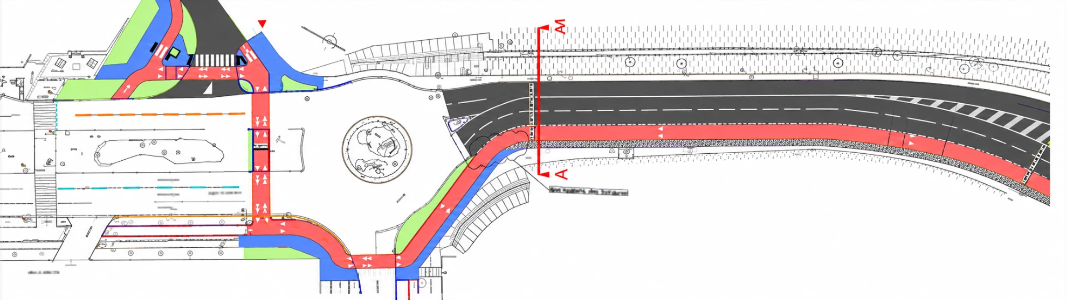
CIRCULATION ET SÉCURITÉ
Le plan d'aménagement du carrefour
Piste cyclable
Notes:
Plan d'aménagement du carrefour giratoire et de la piste cyclable (en rouge), qui contourne le rond-point et se poursuit le long de la voie (coupe A-A).

Slide 13


CIRCULATION ET SÉCURITÉ
La vidéoprotection dans le quartier
29
caméras en service
2
caméras en projet
Caméra en service
Caméra en projet
Notes:
Carte des caméras du quartier : en vert les caméras en service, en jaune les caméras en cours d'installation.

Slide 14
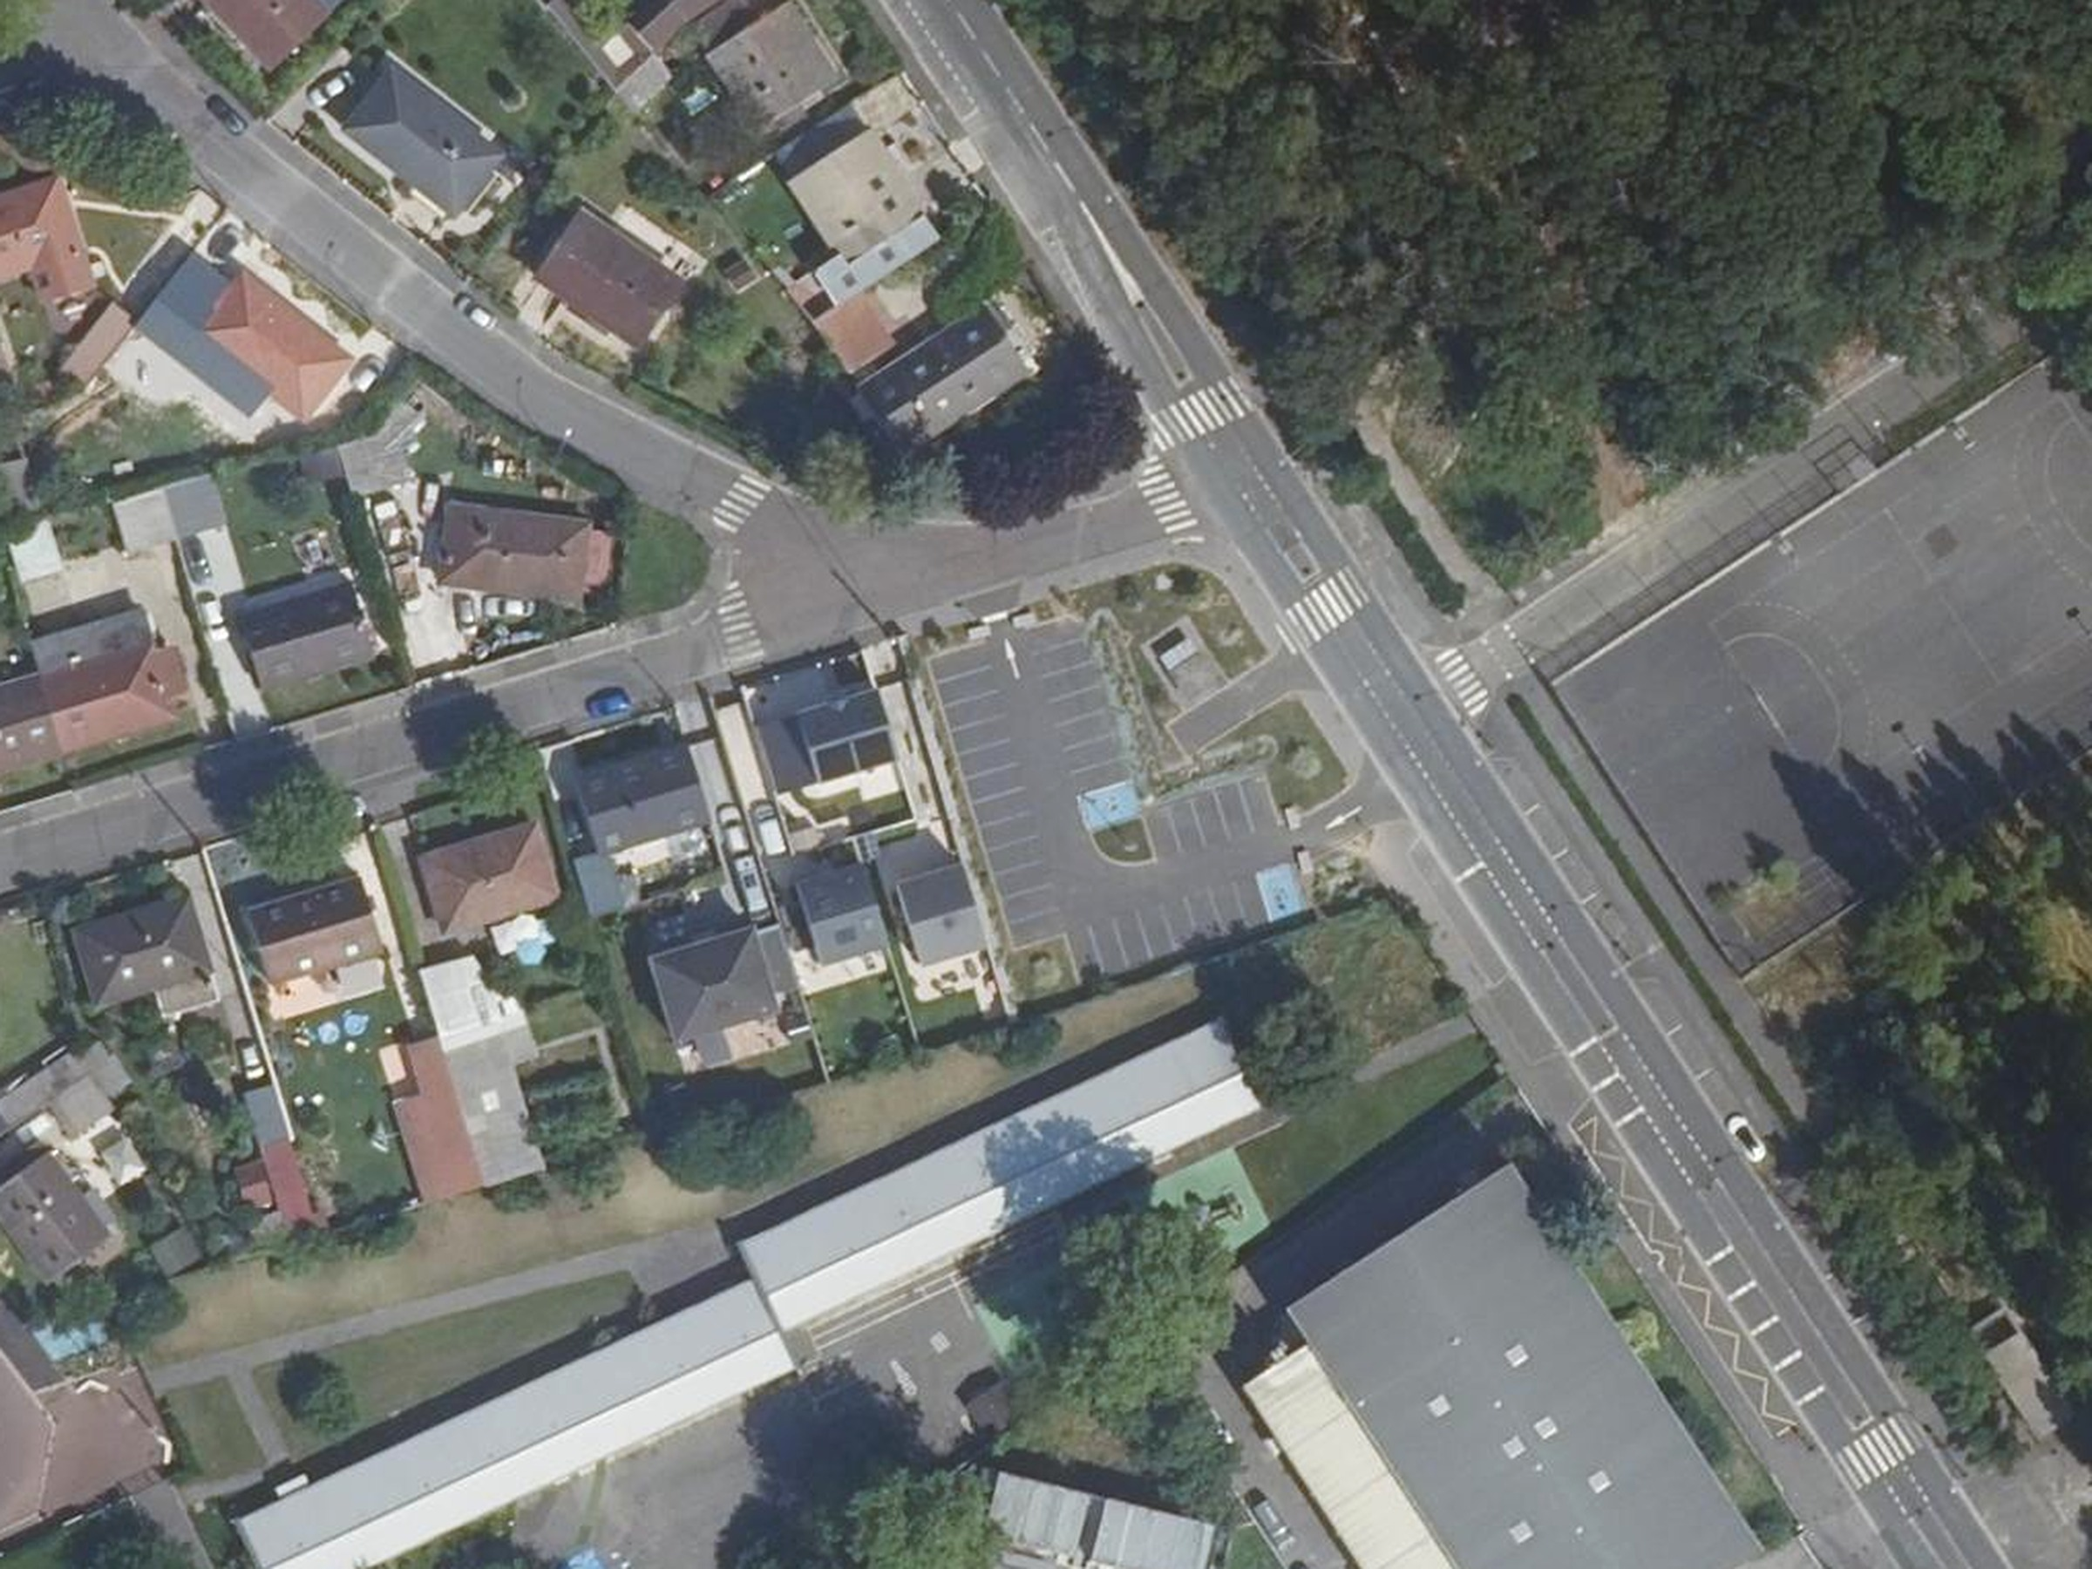
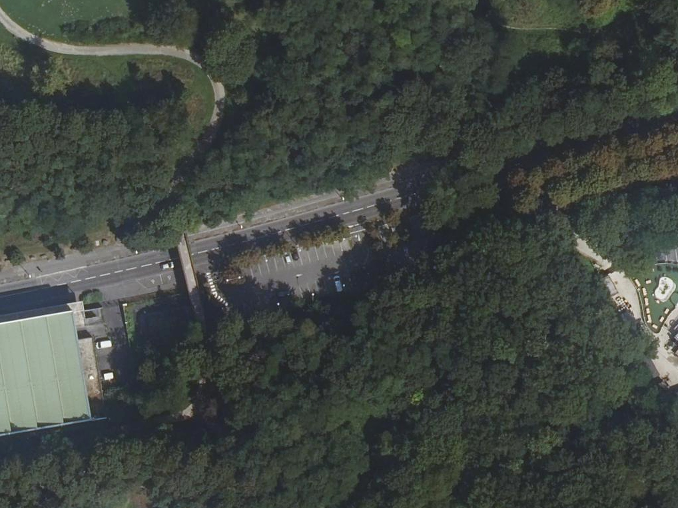

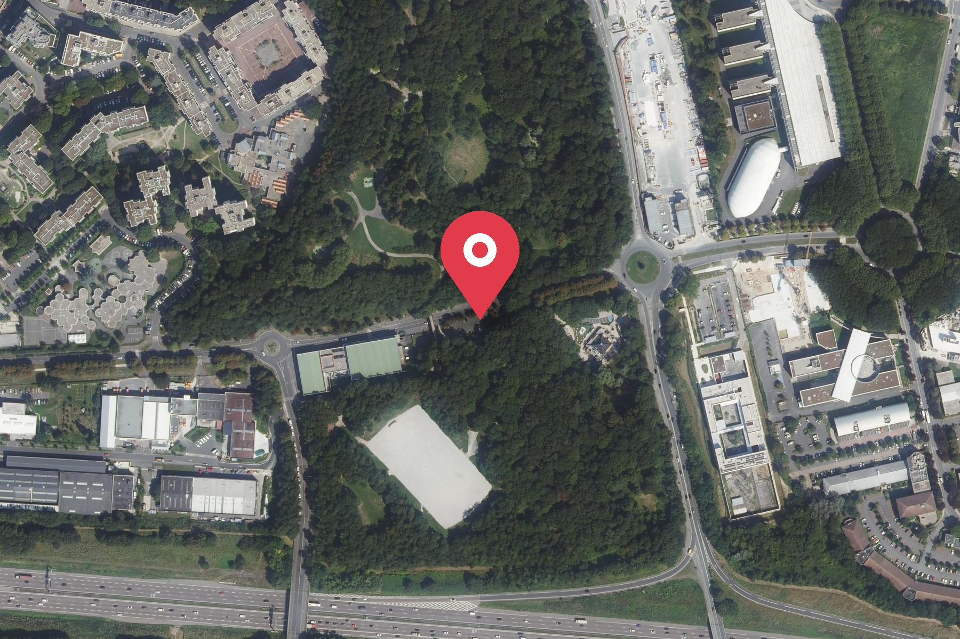

CIRCULATION ET SÉCURITÉ
Les zones bleues de stationnement
1
Secteur du gymnase des Yvris
2
Boulevard du Champy
Chemin de la Noisette
Quartier des Richardets
Notes:
Deux parkings concernés. 1. Secteur du gymnase des Yvris, chemin de la Noisette, près de l'école élémentaire des Yvris et du collège Saint-Exupéry (point fourni : 48°49'35.57" N, 2°35'00.63" E). 2. Boulevard du Champy (point fourni : 48°50'14.85" N, 2°34'48.08" E). Vues : orthophotographies IGN. Règles de la zone bleue à compléter : périmètre, durée de stationnement autorisée, date de mise en place, contrôle.

Slide 15


SERVICES PUBLICS DE PROXIMITÉ
Non à la fermeture du bureau de poste des Richardets
Un service de proximité essentiel, auquel les habitants sont attachés
1
2
3
2024
10 juin 2026
Juin 2026
Discussion entre La Poste et l'ancienne municipalité sur la fermeture prochaine du bureau (non publique)
Courrier du Maire au délégué territorial de La Poste
Le Maire reçoit le délégué de La Poste et s'oppose à la fermeture
COURRIER DU MAIRE AU DELEGUE DE LA POSTE · 10 JUIN 2026
Notes:
La fermeture avait été discutée dès 2024 entre La Poste et l'ancienne municipalité, sans information des habitants. Courrier du Maire du 10 juin 2026 au délégué territorial de La Poste pour la Seine-Saint-Denis : la nouvelle municipalité n'a été ni informée ni consultée ; le Maire demande de suspendre la fermeture, d'organiser une réunion de travail et de transmettre les éléments ayant fondé la décision (fréquentation, études, correspondances avec l'ancienne municipalité). Le Maire s'est opposé à la fermeture et a demandé un délai ainsi que la sauvegarde d'activités postales.

Slide 16

SERVICES PUBLICS DE PROXIMITÉ · LES BUS
Les bus du quartier et vos signalements
156
La Butte aux Cailles
Le Closeau
4
Moulin à Vent
signalements aux arrêts du quartier
Rue de la Chapelle
6
Ballon – Chapelle
1
312
Rue du Ballon
25
sur 472 dans toute la ville
Le Fort
12
320
Gabriel Péri
2
Rue des Aérostiers
3
Les Aérostiers
ARRÊTS LES PLUS SIGNALÉS
Cité des Hêtres
28
Chapelle
1
28
Cité des Hêtres
310
Les Graviers
5
25
Rue du Ballon
Place du Combat
23
Les Richardets – Centre
19
310
23
Place du Combat
Victor Hugo
3
Collège des Yvris
5
19
Les Richardets – Centre
PROBLÈMES LES PLUS CITÉS
312
Non passage du bus
Les Yvris – Noisy-le-Grand RER
19
65
Retard inférieur à 15 min
32
Rues : IGN – BD TOPO · Lignes et arrêts : Île-de-France Mobilités
Affichage en temps réel erroné
Ligne 310
Ligne 312
Ligne 320
32
Notes:
Plan des lignes 310, 312 et 320 qui traversent le quartier, avec leurs arrêts (données ouvertes d'Île-de-France Mobilités). Les arrêts Moulin à Vent (lignes 206, 207, 306, 310) et Les Aérostiers (ligne 212) sont en limite du quartier. Les pastilles vertes indiquent le nombre de signalements recueillis par le formulaire de la Ville pour chaque arrêt (472 signalements au total ; 156 rattachés avec certitude à un arrêt du quartier, les saisies ambiguës ne sont pas comptées). Les problèmes sont comptés en mentions : un signalement peut en citer plusieurs. Dans toute la ville : ligne 310, 312 signalements ; ligne 320, 76 ; ligne 312, 13 ; ligne 220, 51.

Slide 17

SERVICES PUBLICS DE PROXIMITÉ · LES BUS
Le courrier du Maire à Keolis
20 septembre 2026
01
Retards, courses supprimées, fréquences non respectées, information défaillante
02
Demande de sanctions contractuelles contre l'opérateur
03
Demande d'une réunion en mairie et d'un plan d'actions immédiat
LETTRE À KEOLIS · 20 SEPT. 2026
Notes:
Courrier du Maire du 20 septembre 2026 à la direction générale de Keolis sur les dysfonctionnements des lignes : retards, suppressions, fréquences non respectées, information voyageurs défaillante. Demandes : sanctions contractuelles, réunion en mairie avec Keolis et Île-de-France Mobilités, plan d'actions immédiat.

Slide 18

SERVICES PUBLICS DE PROXIMITÉ · LES TRANSPORTS
Le projet RER E Est +
Notes:
Présentation à l'oral par la Direction de l'Environnement et de l'Espace Public. Éléments du visuel : création d'une troisième voie ; reconstruction de la gare des Yvris – Noisy-le-Grand avec un nouveau bâtiment voyageurs, accès aux quais par une passerelle et des ascenseurs (mise aux normes d'accessibilité) ; reconstruction des ponts Paul-Serelle et des Yvris avec un tablier pour les modes doux ; démolition d'un passage souterrain et construction d'une passerelle piétonne accessible aux personnes à mobilité réduite ; rénovation de 4 ponts dans les bois Saint-Martin et de Célie pour faciliter le passage de la faune.

Slide 19

SERVICES PUBLICS DE PROXIMITÉ · LES TRANSPORTS
L'aménagement du pôle gare des Yvris
Notes:
Présentation à l'oral par la Direction de l'Environnement et de l'Espace Public. Éléments du plan projeté : parvis ouest avec square de proximité et dépose-minute ; parvis est avec kiosque, consigne vélos et arceaux ; terminus de la ligne 310 et local chauffeurs ; bus en passage avenue du Bois Saint-Martin ; piste cyclable ; accès RER sud-est ; parking végétalisé de 175 places.

Slide 20

ÉQUIPEMENTS ET CADRE DE VIE
La tribune du stade Alain-Mimoun
ANCIEN PROJET
NOUVEAU PROJET
avant l'élection du Maire
porté par la nouvelle municipalité
4 M€
1
Des toitures solarisées
pour une tribune de 600 places
2
Une façade en bois
→
3
Un plan de revégétalisation du stade : de nouvelles essences d'arbres aux abords de la zone pavillonnaire pour limiter les nuisances sonores
✕
13 arbres abattus
4
Une subvention de 1 M€ va être demandée
Notes:
Ancien projet (avant l'élection du Maire) : une tribune de 600 places pour un coût de 4 millions d'euros, avec l'abattage de 13 arbres. Nouveau projet : toitures solarisées, façade en bois, plan de revégétalisation du stade avec la plantation de nouvelles essences d'arbres aux abords de la zone pavillonnaire pour limiter les nuisances sonores ; une demande de subvention de 1 million d'euros va être déposée.
Arbitrages validés lors du dernier comité de suivi. Points à connaître (non projetés) : glissement du calendrier prévisionnel en raison de nouvelles études ; actualisation du dossier pour le prochain comité de pilotage ; révision de la programmation pluriannuelle des investissements et nouvelles demandes de subventions ; vigilance du service des sports sur l'emprise du chantier sur la piste d'athlétisme.

Slide 21

ÉQUIPEMENTS ET CADRE DE VIE
Une nouvelle aire de jeux rue de la Chapelle
EN CONCERTATION
Notes:
Source : Direction de l'Environnement et de l'Espace Public. Square du boulevard des Astronautes, entre la rue de la Chapelle et la rue des Pléiades : concertation avec les riverains cet hiver sur les aires de jeux et les équipements, travaux à la fin du printemps, plantations à l'automne. Les crédits sont prévus pour 2027.

Slide 22

ÉQUIPEMENTS ET CADRE DE VIE
Les commerces de l'avenue Médéric
© IGN – BD ORTHO
Notes:
Vue aérienne de la partie commerçante de l'avenue Médéric (orthophotographie IGN).

Slide 23

ÉQUIPEMENTS ET CADRE DE VIE
Le Fort de Villiers

Slide 24
SANTÉ ET ACCUEIL DES SENIORS
Une maison médicale
[Contenu à compléter : localisation, praticiens attendus, calendrier]

Slide 25
Vos questions
Notes:
Temps d'échange avec la salle.

Slide 26
RÉUNION PUBLIQUE · QUARTIER DES RICHARDETS
Pour suivre les projets dans votre quartier
Flashez ce QR code ou remplissez la fiche de renseignement papier à votre disposition.
Notes:
Diapositive laissée à l'écran à la sortie : rappeler le QR code et la fiche de renseignement papier.

